Slide 1
第十一章 几种特殊的图
主要内容
欧拉图
哈密顿图
二部图与匹配
平面图
着色

Slide 2
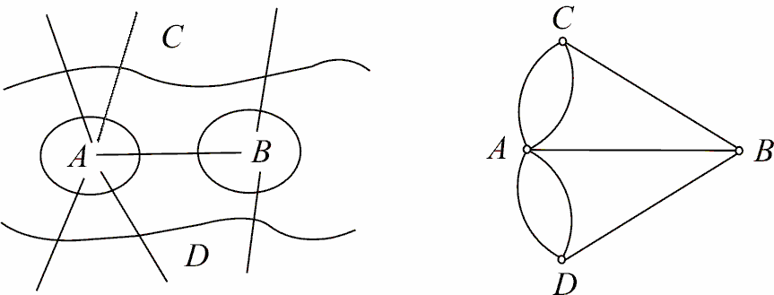
11.1 欧拉图
历史背景：哥尼斯堡七桥问题

Slide 3
欧拉图定义
定义11.1 图(无向图或有向图)中所有边恰好通过一次且经过
所有顶点的通路称为欧拉通路. 图中所有边恰好通过一次且
经过所有顶点的回路称为欧拉回路．具有欧拉回路的图称为
欧拉图. 具有欧拉通路而无欧拉回路的图称为半欧拉图．
说明：
规定平凡图为欧拉图.
环不影响图的欧拉性.

Slide 4
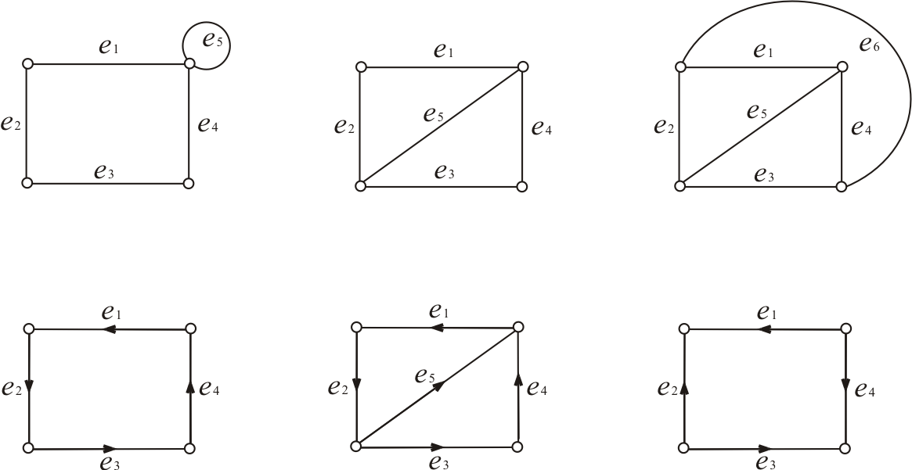
欧拉图实例
欧拉图
半欧拉图
不是
欧拉图
半欧拉图
不是

Slide 5
欧拉图的判别法
定理11.1 (1) 无向图G是欧拉图当且仅当G是连通的且没有奇
度顶点．
(2) 无向图G是半欧拉图当且仅当G是连通的且恰有两个奇度
顶点．
(3) 有向图D是欧拉图当且仅当D是强连通的且每个顶点的入
度等于出度．
(4) 有向图D是半欧拉图当且仅当D是单向连通的且恰有两个
奇度顶点, 其中一个顶点的入度比出度大1, 另一个顶点出度
比入度大1, 其余顶点的入度等于出度．
例1 设G是非平凡的欧拉图，则λ(G)≥2.
证 只需证明G的任意一条边e都不是桥. 设C是一条欧拉回路,
e在C上，因而G−e仍是连通的，故e不是桥．

Slide 6
Fleury算法
算法：
(1) 任取v₀∈V(G), 令P₀=v₀, i=0.
(2) 设P_{i} = v₀e₁v₁e₂…e_{i}v_{i} ，
如果E(G)-{e₁,e₂,…,e_{i} }中没有与v_{i}关联的边, 则计算结束;
否则按下面方法从E(G)−{e₁,e₂,…,e_{i} }中选取e_{i+1}：
(a) e_{i+1}与v_{i} 关联；
(b) 除非无别的边可供选择, 否则e_{i+1}不应为 G−{e₁,e₂,…,e_{i} }
中的桥.
设e_{i+1}=(v_{i},v_{i+1}), 把e_{i+1}v_{i+1}加入P_{i}.
(3) 令i=i+1, 返回(2).

Slide 7
实例
一笔画出一条欧拉回路

Slide 8
实例
一笔画出一条欧拉回路

Slide 9
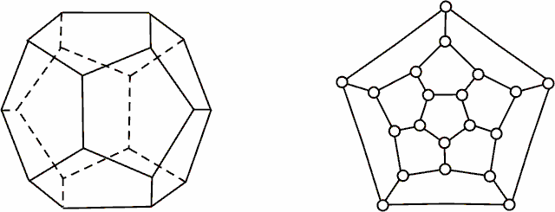
11.2 哈密顿图
历史背景：哈密顿周游世界问题
(1) (2)

Slide 10
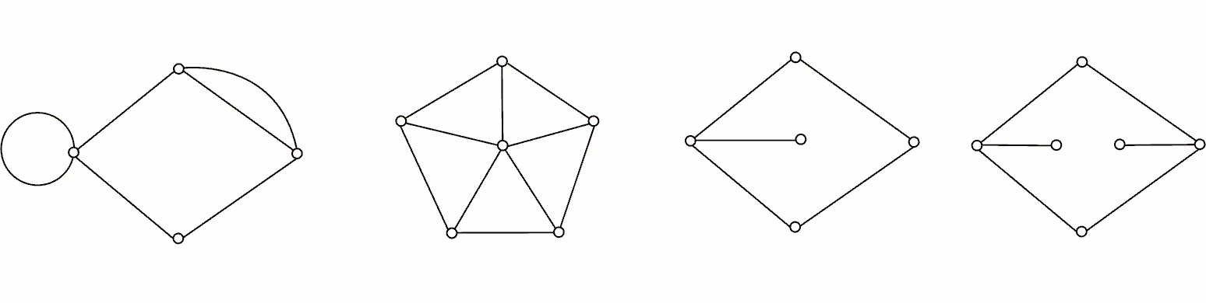
哈密顿图与半哈密顿图
定义11.2 经过图中所有顶点一次且仅一次的通路称作哈密顿
通路. 经过图中所有顶点一次且仅一次的回路称作哈密顿回
路. 具有哈密顿回路的图称作哈密顿图. 具有哈密顿通路且无
哈密顿回路的图称作半哈密顿图.
规定: 平凡图是哈密顿图.
例
哈密顿图
哈密顿图
半哈密顿图
不是

Slide 11
无向哈密顿图的一个必要条件
定理11.2 设无向图G=<V,E>是哈密顿图，对于任意V₁⊂V且
V₁≠∅，均有 p(G−V₁) ≤ |V₁|
证 设C为G中一条哈密顿回路
(1) p(C−V₁) ≤ |V₁|
(2) p(G−V₁) ≤ p(C−V₁) ≤ |V₁| （因为C⊆G）
推论 设无向图G=<V,E>是半哈密顿图，对于任意的V₁⊂V且V₁≠∅均有
p(G−V₁) ≤ |V₁|+1
证 设Γ 为从u到v的哈密顿通路，令G′ = G∪(u,v)，则G′为哈密顿图. 于是
p(G−V₁) = p(G′−V₁−(u,v)) ≤ p(G′−V₁)+1 ≤ |V₁|+1

Slide 12
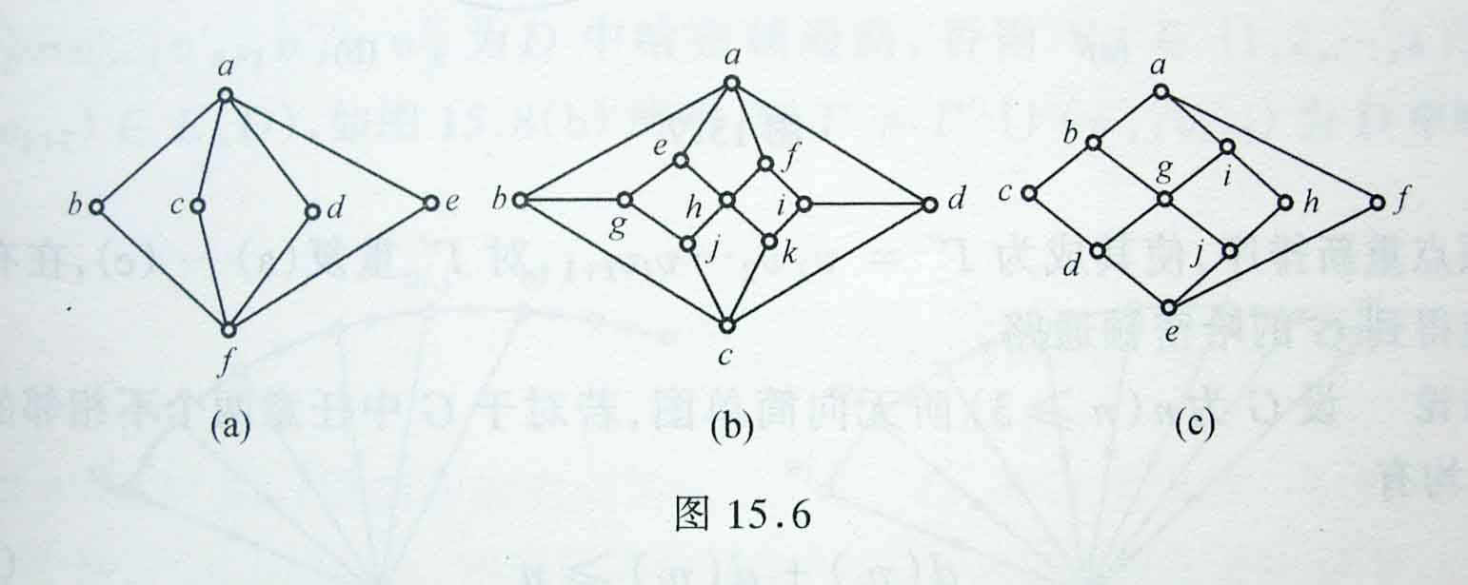
例题
例2 判断下面的图是不是哈密顿图, 是不是半哈密顿图.
解 (a)取V₁={a,f}, p(G−V₁)=|{b,c,d,e}|=4>|V₁|=2, 不是哈密顿图，也不是半哈密顿图．
(b)取V₁={a,g,h,i,c}, p(G−V₁)=| {b,e,f,j,k,d}|=6>|V₁|=5, 不是哈密顿图. 而baegjckhfid是一条哈密顿通路, 是半哈密顿图．
(c) abcdgihjefa是一条哈密顿回路，是哈密顿图．

Slide 13
例题
例3 设G为n阶无向连通简单图，若G中有割点或桥，则G不
是哈密顿图.
证 设v为割点，则 p(G−v) ≥ 2>|{v}|=1.
K₂有桥，它显然不是哈密顿图. 除K₂外，其他有桥的连通图均有割点.

Slide 14
无向哈密顿图的一个充分条件
定理11.3 设G是n阶无向简单图, 若对于任意不相邻的顶点
v_{i},v_{j}, 均有
d(v_{i})+d(v_{j}) ≥ n−1 (∗)
则G 中存在哈密顿通路.
推论 设G为n (n≥3) 阶无向简单图, 若对于G中任意两个不相
邻的顶点v_{i},v_{j}, 均有
d(v_{i})+d(v_{j}) ≥ n （∗∗）
则G中存在哈密顿回路.

Slide 15
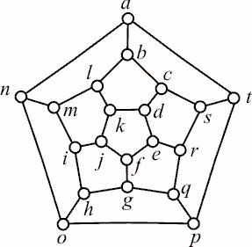
判断是否为哈密顿图
判断是否为(半)哈密顿图至今还是一个难题.
(1) 观察出一条哈密顿回路或哈密顿通路.
(2) 证明满足充分条件.
(3) 证明不满足必要条件.
例4 证明右图(周游世界问题)是哈密顿图
证 a b c d e f g h i j k l m n o p q r s t a
是一条哈密顿回路.
注意，此图不满足定理11.3推论的条件.
例5 完全图K_{n} (n≥3)是哈密顿图.
证 任何两个顶点u,v，d(u)+d(v) = 2(n−1) ≥ n

Slide 16
货郎问题
货郎问题: 有n个城市, 给定城市之间道路的长度(长度可以为
∞, 对应这两个城市之间无交通线). 货郎从某个城市出发, 要
经过每个城市一次且仅一次, 最后回到出发的城市, 问如何走
才能使他走的路线最短?
图论方法描述如下: 设G=<V,E,W>为一个n阶完全带权图K_{n},
各边的权非负, 且可能为∞. 求G中的一条最短的哈密顿回路.
不计出发点和方向, K_{n}(n≥3)中有(n−1)!/2 条不同的哈密顿回
路

Slide 17
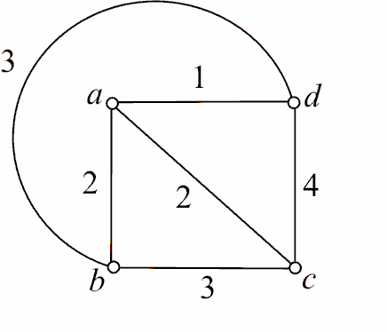
例题
例6 求下面带权图K₄中最短哈密顿回路.
解 C₁= a b c d a, W(C₁)=10
C₂= a b d c a, W(C₂)=11
C₃= a c b d a, W(C₃)=9 最短

Slide 18
11.3 二部图与匹配
定义11.3 设 G=<V,E>为一个无向图, 若能将 V分成 V₁和V₂
(V₁∪V₂=V, V₁∩V₂=∅), 使得 G 中的每条边的两个端点都是一
个属于V₁, 另一个属于V₂, 则称 G 为二部图 ( 或称二分图, 偶
图), 称V₁和V₂为互补顶点子集, 常将二部图G记为<V₁,V₂,E>.
又若G是简单二部图, V₁中每个顶点均与V₂中所有的顶点相邻，
则称G为完全二部图, 记为 K_{r,s}, 其中r=|V₁|, s=|V₂|.

Slide 19
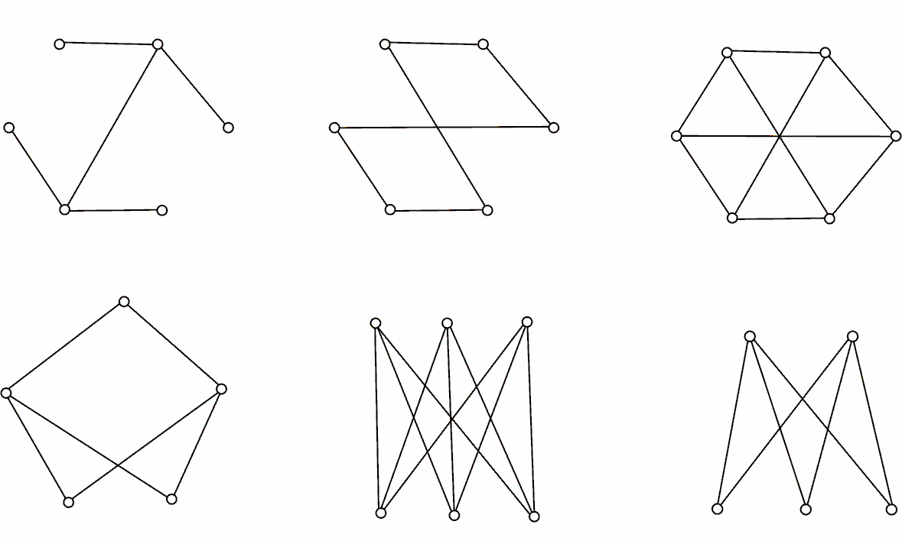
实例
例
K_{2,3}
K_{3,3}

Slide 20
二部图的判别法
定理11.4 无向图G=<V₁,V₂,E>是二部图当且仅当G中无奇圈 .
证 必要性. 若G中无圈, 结论成立. 若G中有圈, 设G中的一个
圈C=v₁v₂…v_{l}v₁, l≥2. 不妨设v₁∈V₁, v₁,v₂,…,v_{l} 依次交替属于V₁,
V₂且v_{l}∈V₂, 因而l为偶数. 得证C为偶圈．
充分性. 不妨设G为连通图, 否则可对每个连通分支进行讨论,
孤立点可根据需要分属V₁和V₂. 设v₀为G中任意一个顶点, 令
V₁={v | v∈V(G)∧d(v₀,v)为偶数}
V₂={v | v∈V(G)∧d(v₀,v)为奇数}
d(v₀,v)是v₀到v的最短路径的边数(每条边的权为1). V₁≠∅，
V₂≠∅, V₁∩V₂=∅, V₁∪V₂=V(G). 要证V₁中任意两点不相邻．

Slide 21
证明
假若存在v_{i},v_{j}∈V₁相邻, 记e=(v_{i},v_{j}), 设v₀到v_{i},v_{j}的最短路径分别
为Γ_{i}, Γ_{j}, 由Γ_{i},Γ_{j}和e构成一条长度为奇数的回路. 这条回路可
能是一条复杂回路, 可以分解成若干由Γ_{i},Γ_{j}共有的边构成的
回路(实际上是每条边重复一次的路径)和由Γ_{i},Γ_{j}不共有的边
及e构成的圈. 由Γ_{i},Γ_{j}共有的边构成的回路的长度为偶数, 故在
由Γ_{i},Γ_{j}不共有的边(可以还包括e)构成的圈中一定有奇圈, 这
与已知条件矛盾. 得证V₁中任意两顶点不相邻. 由对称性, V₂
中也不存在相邻的顶点, 得证G为二部图．

Slide 22
最大匹配
定义11.4 设G=<V₁,V₂,E>为二部图, M⊆E, 如果M中的任意两
条边都不相邻, 则称M是G的一个匹配. G中边数最多的匹配
称作最大匹配. 又设|V₁|≤|V₂|, 如果M是G的一个匹配且
|M|=|V₁|, 则称M是V₁到V₂的完备匹配. 当|V₂|=|V₁|时, 完备匹
配又称作完美匹配．
例
完备匹配
完美匹配
最大匹配

Slide 23
与匹配有关的概念
定义11.5 设M是二部图G=<V₁,V₂,E>的一个匹配. 称M中的边
为匹配边, 不在M中的边为非匹配边. 与匹配边相关联的顶点
为饱和点, 不与匹配边相关联的顶点为非饱和点. G中由匹配
边和非匹配边交替构成的路径称为交错路径, 起点和终点都是
非饱和点的交错路径称为可增广的交错路径．
M为G的完备匹配当且仅当V₁或V₂中的每个顶点都是饱和点．
M为G的完美匹配当且仅当G中的每个顶点都是饱和点．

Slide 24
可增广的交错路径
例
u₁
u₂
u₃
u₄
u₁
u₂
u₃
u₄
v₁
v₂
v₃
v₄
v₁
v₂
v₃
v₄
左图, 饱和点:u₁,u₃,u₄,v₁,v₂,v₃; 非饱和点:u₂,v₄;
可增广的交错路径Γ : u₂v₃u₄v₂u₁v₄. 由Γ 得到多一条边的匹配.
设M为G的一个匹配, Γ是关于M的可增广的交错路径, 则
M′ =M⊕E(Γ )=(M∪E(Γ ))−(M∩E(Γ ))
是比M多一条边的匹配.
定理11.5 M为G的最大匹配⇔G中不含M的可增广的交错路径.

Slide 25
Hall定理
定理11.6 (Hall定理) 设二部图G=<V₁,V₂,E>, 其中|V₁|≤|V₂|, 则
G中存在从V₁到V₂的完备匹配当且仅当V₁中任意k(1≤k≤|V₁|)
个顶点至少与V₂中的k个顶点相邻.(相异性条件)
证 必要性显然. 证充分性. 设M为G的最大匹配, 若M不是完备
的, 则存在非饱和点v_{x}∈V₁. 于是, 存在e∈E₁=E−M与v_{x}关联, 且
V₂中与v_{x}相邻的顶点都是饱和点. 考虑从v_{x}出发的尽可能长的
所有交错路径, 这些交错路径都不是可增广的, 因此每条路径
的另一个端点一定是饱和点, 从而全在V₁中. 令
S={v | v∈V₁且v在从v_{x}出发的交错路径上}
T={v | v∈V₂且v在从v_{x}出发的交错路径上}
除v_{x}外, S和T中的顶点都是饱和点, 且由匹配边给出两者之间
的一一对应, 因而|S|=|T|+1. 这说明V₁中有|T|+1个顶点只与V₂
中|T|个顶点相邻, 与相异性条件矛盾.

Slide 26
t条件
例
前两个满足相异性条件, 第3个不满足
定理11.7 设二部图G=<V₁,V₂,E>, 如果存在t使得, V₁中每个顶
点至少关联t条边, 而V₂中每个顶点至多关联 t 条边, 则G 中存
在V₁到V₂的完备匹配.(t条件)
证 V₁中任意k(1≤k≤|V₁|)个顶点至少关联kt条边, 而V₂中每个顶
点至多关联t条边, 这kt条边至少关联V₂中k个顶点. G满足相异
性条件．
第2个图不满足t条件, 但有完备匹配.

Slide 27
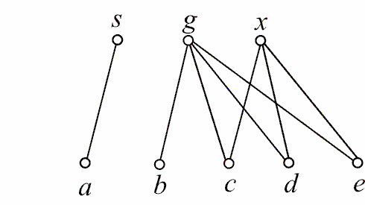
一个应用实例
例7 某课题组要从a, b, c, d, e 5人中派3人分别到上海、广州、
香港去开会. 已知a只想去上海，b只想去广州，c, d, e都表示
想去广州或香港. 问该课题组在满足个人要求的条件下，共
有几种派遣方案？
解 令G=<V₁,V₂,E>，其中V₁={s, g, x}，s, g, x分别表示上海、广州和香港. V₂={a, b, c, d, e}, E={(u,v) | u∈V₁, v∈V₂, v想去u}.
每个V₁到V₂的完备匹配给出一个派遣方案, 共有9种.如a到上海, b到广州, c到香港.

Slide 28
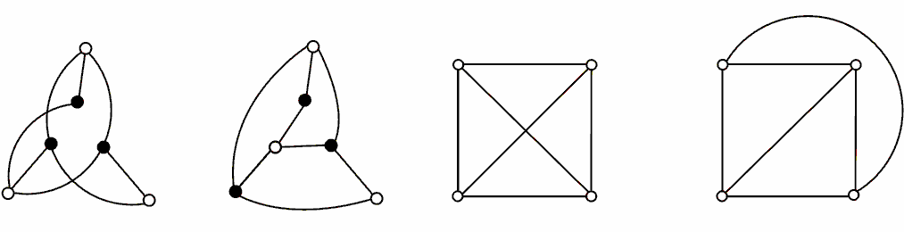
11.4 平面图
定义11.6 如果能将无向图G画在平面上使得除顶点处外无边相交, 则称G是可平面图, 简称平面图. 画出的无边相交的图称为G的平面嵌入. 无平面嵌入的图称为非平面图．
例
(1) (2) (3) (4)
(2)是(1) 的平面嵌入，(4)是(3)的平面嵌入.

Slide 29
平面图的性质
K₅, K_{3,3}都是非平面图（定理11.13）
平行边与环不影响平面性.
定理11.8 平面图的子图都是平面图, 非平面图的母图都是非
平面图．
例如, 所有度数不超过4的简单图都是平面图.
当|V₁|=1和2时二部图G=<V₁,V₂,E>是平面图.
K_{n}(n≥5)和K_{s,t}(s,t≥3)都是非平面图.

Slide 30
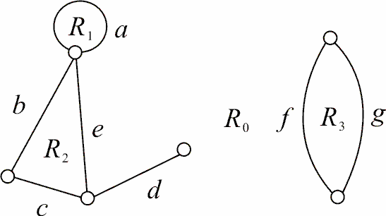
平面图的面与次数
定义11.7 给定平面图G的平面嵌入, G的边将平面划分成若干
个区域, 每个区域都称为G的一个面, 其中有一个面的面积无
限, 称为无限面或外部面, 其余面的面积有限, 称为有限面或
内部面. 包围每个面的所有边组成的回路组称为该面的边界，
边界的长度称为该面的次数．面R的次数记为deg(R)．
例
deg(R₁)=1, deg(R₂)=3, deg(R₃)=2, deg(R₀)=8.

Slide 31
次数的性质
定理17.4 平面图各面次数之和等于边数的两倍.
证 对每一条边e, 若e在两个面的公共边界上, 则在计算这两
个面的次数时, e各提供1. 而当e只在某一个面的边界上出现
时, 它必在该面的边界上出现两次, 从而在计算该面的次数时,
e提供2．

Slide 32
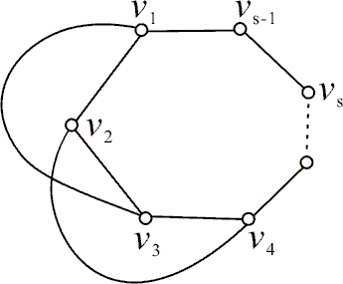
极大平面图
定义11.8 G为简单平面图, 若在G的任意两个不相邻的顶点
之间加一条边所得图为非平面图, 则称G为极大平面图.
例如, K₅,K₃₃删去一条边后是极大平面图
K₁, K₂, K₃, K₄都是极大平面图.
定理11.10 设G为n(n≥3)阶简单连通的平面图, G为极大平面图当且仅当G的每个面的次数均为3.
证 现只证必要性. 各面次数都大于或等于3. 假如deg(R_{i})=s≥4, 若v₁与v₃不相邻, 则在R_{i}内加边(v₁,v₃)不
破坏平面性, 与G是极大平面图矛盾, 因
而v₁与v₃必相邻, 且边(v₁,v₃)必在R_{i}外部.
同样地, v₂与v₄也相邻且边(v₂,v₄)在R_{i}的
外部. 于是, (v₁,v₃)与(v₂,v₄)相交于R_{i}的外
部, 与G是平面图矛盾.

Slide 33
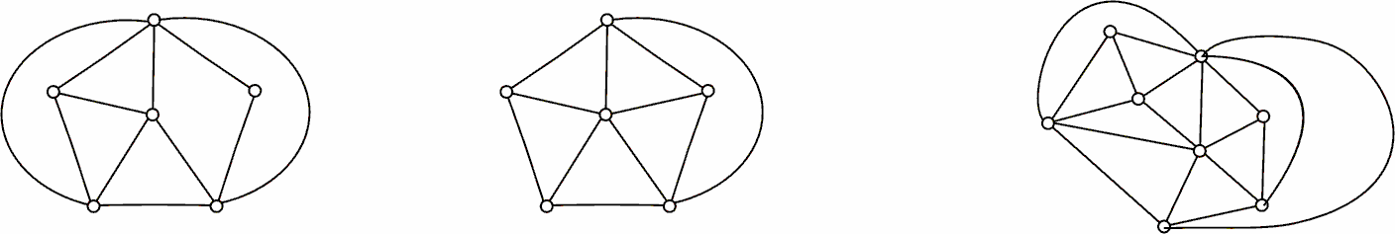
定理的应用
例 是否是极大平面图?
(1) (2) (3)
只有(3)为极大平面图

Slide 34
极小非平面图
定义11.9 若在非平面图G中任意删除一条边, 所得图为平面图, 则称G为极小非平面图.
K₅, K_{3,3}都是极小非平面图
极小非平面图必为简单图

Slide 35
欧拉公式
定理11.11 设G为n阶m条边r个面的连通平面图, 则
n−m+r=2
证 对m做归纳证明. m=0时, G为平凡图, n=1,m=0,r=1,成立.
设m=k(k≥0)时结论成立. 当m=k+1时, 分两者情况讨论:
(1) G中有一个1度顶点v, 令G′ =G−v, 仍是连通的, n′ =n−1,
m′ =m−1=k, r′ =r. 由归纳假设, n′−m′ +r′ =2. 于是
n−m+r = (n′ +1)−(m′ +1)+r′ = n′ −m′ +r′ = 2
(2) G中没有1度顶点, 则每一条边都在某两个面的公共边界
上. 任取一条边e, 令G′ =G−e, 仍连通且n′ =n, m′ =m−1=k,
r′ =r−1. 由归纳假设, n′ −m′ +r′ =2. 于是
n−m+r = n′ −(m′ +1)+(r′ +1) = n′ −m′ +r′ = 2

Slide 36
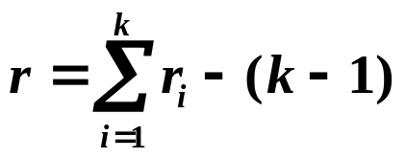
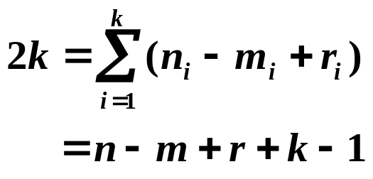
欧拉公式的推广
推论 对于有k个连通分支的平面图G, 有
n − m + r = k+1
其中n, m, r分别为G的顶点数, 边数和面数.
证 设G的连通分支为G₁,G₂,…,G_{k}, 由欧拉公式
n_{i} − m_{i} + r_{i} = 2, i=1,2,…,k.
G的面数 . 于是，
整理得
n − m + r = k+1

Slide 37
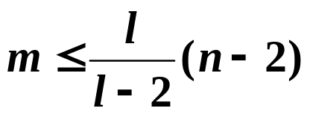
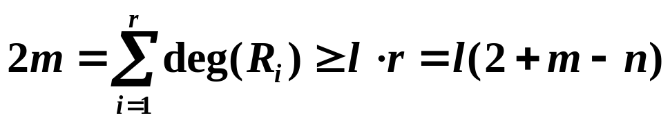
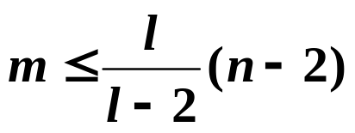
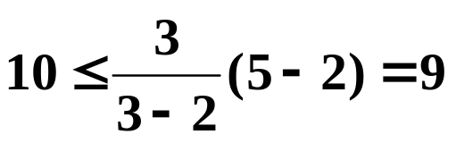
与欧拉公式有关的定理
定理11.12 设G为连通的平面图, 每个面的次数至少为l≥3，则
证 由定理11.9及欧拉公式,
解得
定理11.13 K₅, K_{3,3}都是非平面图.
证 假设K₅是平面图, K₅无环和平行边, 每个面的次数均大于等
于3. 应该有
矛盾.

Slide 38
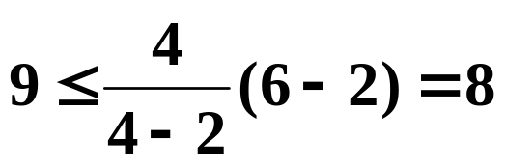
与欧拉公式有关的定理
证(续) 假设K_{3,3}是平面图, K_{3,3}中最短圈的长度为4, 每个面的次数均大于等于4. 应该有
矛盾.
定理11.14 设G为n(n≥3)阶m条边的极大平面图, 则m=3n−6.
证 极大平面图是连通图, 由欧拉公式得 r = 2+m−n. 又由定理11.10的必要性, G的每个面的次数均为3, 所以2m=3r. 得m=3n−6．
推论 设G是n(n≥3)阶m条边的简单平面图, 则
m≤3n−6

Slide 39
定理11.10充分性证明
如果简单连通平面图G的每个面的次数都等于3, 则G为极大平面图.
证 由定理11.9,
2m=3r
由欧拉公式,
r = 2 + m − n
整理得
m = 3n−6
若G不是极大平面图, 则G中存在不相邻的顶点u,v, 使得G′ =G∪(u,v)还是简单平面图, 而G′ 的边数m′ =m+1, n′ =n, 故
m′ >3n′−6
与定理11.14的推论矛盾．

Slide 40
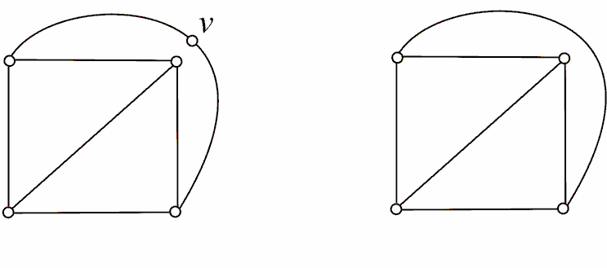
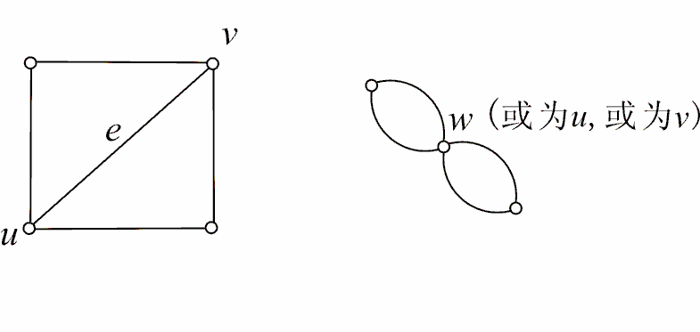
同胚
定义11.10 设e=(u,v)为图G的一条边, 在G中删除e, 增加新的顶点w, 使u,v均与w相邻, 称为在G中插入2度顶点w. 设w为G中一个2度顶点, w与u,v相邻, 删除w, 增加新边(u,v), 称为在G中消去2度顶点w.
若两个图G₁与G₂同构, 或通过反复插入、消去2度顶点后同构, 则称G₁与G₂同胚．
例 插入与消去2度顶点
收缩边

Slide 41
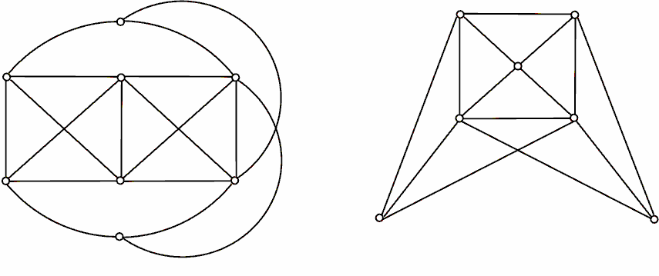
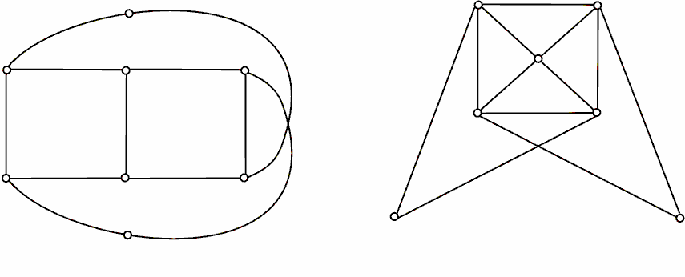
库拉图斯基定理
定理11.15 G是平面图 ⇔ G中不含与K₅和K_{3,3}同胚的子图.
定理11.16 G是平面图 ⇔ G中无可收缩为K₅或K_{3,3}的子图.
例8 证明下边两个图为非平面图.
。
。
。
。
。
与K_{3,3}同胚
与K₅同胚

Slide 42
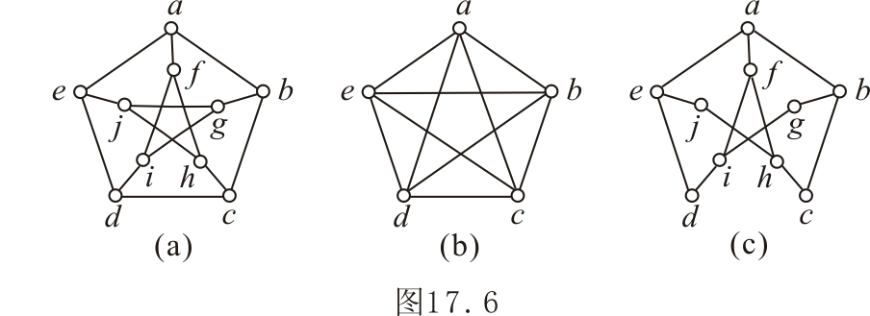
例题
例9 证明彼得森图为非平面图.
与K₅同胚
收缩(a,f),(b,g),
(c,h),(d,i),(e,j)
与K_{3,3}同胚
收缩(b,g),(c,h),
(d,i),(e,j)

Slide 43
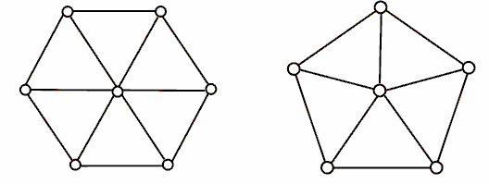
点着色
定义11.11 设无向图G无环, 对G的每个顶点涂一种颜色, 使相邻的顶点涂不同的颜色, 称为图G的一种点着色,简称着色. 若能用k种颜色给G的顶点着色， 则称G是k-可着色的．
图的着色问题: 要用尽可能少的颜色给图着色.
例10
1
2
1
2
3
2
3
2
4
3
1
3
1
2
2
1
2
1
3
2
3
2
偶圈用2种颜色, 奇圈用3种. 奇阶轮图用3种, 偶阶轮图用4种.
例11 G是2-可着色的当且仅当G是二部图.

Slide 44
应用
1. 有n项工作, 每项工作需要一天的时间, 有些工作不能同时进行, 问至少需要几天才能完成所有的工作? 顶点表示工作, 两点之间有一条边⇔这两项工作不能同时进行. 工作的时间安排对应于这个图的点着色: 着同一种颜色的顶点对应的工作可安排在同一天, 所需的最少天数是所需要的最少颜色数.
2. 寄存器分配. 计算机有k个寄存器, 要给每一个变量分配一个寄存器. 如果两个变量要在同一时刻使用, 则不能把它们分配给同一个寄存器. 每一个变量是一个顶点, 如果两个变量要在同一时刻使用, 则用一条边连接这两个变量. 这个图的k-着色对应给变量分配寄存器的一种安全方式: 给着同一种颜色的变量分配同一个寄存器.

Slide 45
应用
3. 无线交换设备的波长分配. 有n台设备和k个发射波长, 要给每一台设备分配一个波长. 如果两台设备靠得太近, 则不能给它们分配相同的波长. 以设备为顶点, 如果两台设备靠得太近, 则用一条边连接它们. 这个图的k-着色给出一个波长分配方案: 给着同一种颜色的设备分配同一个波长.

Slide 46
地图着色与对偶图
地图: 连通无桥平面图的平面嵌入. 每一个面是一个国家(或省, 市, 区等). 若两个国家有公共的边界，则称这两个国家是相邻的. 对地图的每个国家涂上一种颜色，使相邻的国家涂不同的颜色，称为对地图的面着色, 简称地图着色.
地图着色问题: 用尽可能少的颜色给地图着色.
定义11.12 设G是一个平面嵌入, 构造图G*如下: 在G的每一个面R_{i}中放置一个顶点v_{i}*. 设e为G的一条边, 若e在G的面R_{i}与R_{j}的公共边界上, 则作边e*=(v_{i}*,v_{j}*)与e相交, 且不与其他任何边相交. 若e为G中的桥且在面R_{i}的边界上, 则作以v_{i}*为端点的环e*=(v_{i}*,v_{i}*). 称G*为G的对偶图.

Slide 47
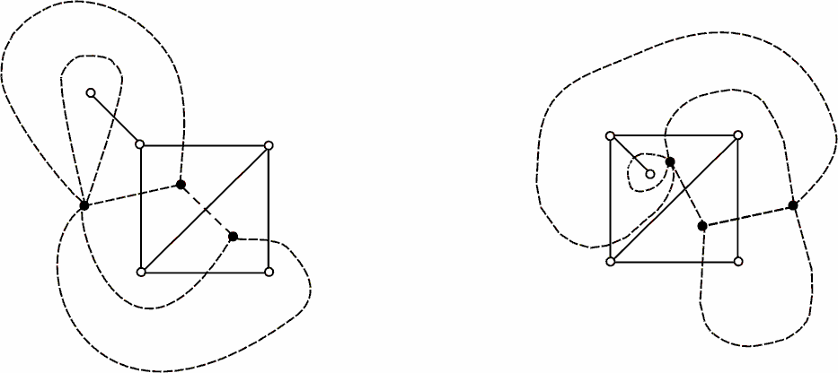
实例
实线和空心点是平面嵌入, 虚线和实心点是对偶图.
注意: 这两个平面嵌入是同一个平面图的平面嵌入.

Slide 48
四色定理
四色猜想(19世纪50年代, 德摩根) ⎯⎯ 五色定理(1890年,
希伍德) ⎯⎯ 四色定理(1976年, 阿佩尔与黑肯)
定理11.17 任何平面图都是4-可着色的.

Slide 49
第十一章 习题课
主要内容
欧拉通路与欧拉回路, 欧拉图与半欧拉图及判别
哈密顿通路与哈密顿回路, 哈密顿图与半哈密顿图及判别
货郎问题
二部图及其判别
二部图匹配及相关概念
二部图最大匹配的充要条件, 存在完备匹配的条件
平面图及其性质(欧拉公式)
平面图的判别
着色问题
地图着色与平面图的对偶图
四色定理
应用

Slide 50
基本要求
基本要求
深刻理解欧拉图, 半欧拉图, 哈密顿图, 半哈密顿图的定义
掌握欧拉图, 半欧拉图的判别
会用哈密顿图与半哈密顿图的必要条件和充分条件
会一笔画出欧拉回路
了解货郎问题
深刻理解二部图的定义, 掌握二部图的判别
深刻理解二部图匹配及相关概念
了解二部图最大匹配的充要条件, 会用存在完备匹配的条件(Hall定理与t条件)

Slide 51
基本要求
深刻理解平面图及相关的概念
牢记极大平面图的主要性质和判别方法
熟记欧拉公式及推广形式，并能用欧拉公式及推广形式证明有关定理与命题
会用库拉图斯基定理证明非平面图
了解对偶图的概念
了解着色问题, 地图着色问题和四色定理
会用上述概念和有关定理解决简单的实际问题

Slide 52
练习1
1. 设G为n(n≥2)阶无向欧拉图, 证明G中无桥.
证一 设C为G中一条欧拉回路, ∀e∈E(G), e在C上, C−e 连通, G−e也连通, 所以e不为桥.
证二 用反证法. 假设e=(u,v)是桥, 则G−e产生两个连通分支G₁, G₂, 不妨设u在G₁中, v在G₂中. G中没有奇度顶点, 而删除e,只使u,v 的度数各减1, 因而G₁(G₂)中只含一个奇度顶点, 与任何图中奇度顶点的个数是偶数矛盾.

Slide 53
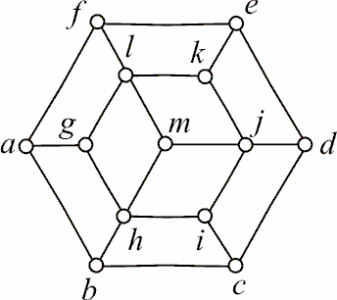
练习 2
2. 证明右图不是哈密顿图.
证一 取 V₁ = {a, c, e, h, j, l}，
p(G−V₁) = 7 > 6=|V₁|
证二 G为二部图, V₁ = {a, c, e, h, j, l},
V₂ = {b, d, f, g, i, k, m}, |V₁| ≠ |V₂|.
证三 n = 13, m = 21. h, l, j为4度顶点, a, c, e为3度顶点, 且它
们关联不相同的边. 而在哈密顿回路上, 每个顶点关联两条边,
于是可能用于哈密顿回路的边至多有21−(3×2+3×1) = 12. 12条
边不可能构成经过13个顶点的回路.

Slide 54
练习 3
3．某次国际会议8人参加, 已知每人至少与其余7人中的4人能用相同的语言, 问服务员能否将他们安排在同一张圆桌就座, 使得每个人都能与两边的人交谈？
解 做无向图G=<V,E>, 其中V={v| v为与会者}，
E={(u,v) | u,v∈V, u与v有能用相同的语言, 且u ≠ v}.
G为简单图且∀v∈V, d(v)≥4. 于是, ∀u,v∈V, d(u)+d(v) ≥ 8,故G为哈密顿图. 服务员在G中找一条哈密顿回路, 按回路中相邻关系安排座位即可.

Slide 55
练习 4
4. 某公司招聘了3名大学毕业生, 有5个部门需要人. 部门领导与毕业生交谈后, 双方都愿意的结果如表所示. 如果每个部门只能接收一名毕业生, 问这3名毕业生都能到他满意的部门工作吗?试给出分配方案.
部门1 部门2 部门3 部门4 部门5
毕业生A ∗ ∗ ∗
毕业生B ∗ ∗ ∗
毕业生C ∗ ∗ ∗
解 作二部图G=<V₁,V₂,E>
A
B
C
一个分配方案是G的一个匹配. G满足t条件, t=3, 有完备匹配.
如, A⎯1, B ⎯2, C ⎯3;
A ⎯3, B ⎯2, C ⎯5等.
1
2
3
4
5

Slide 56
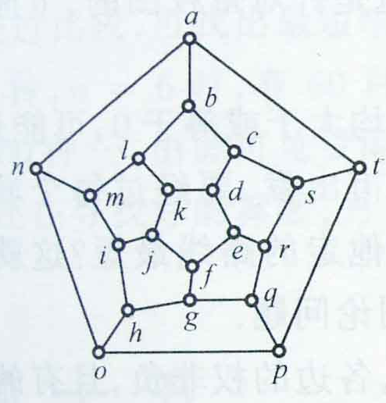
练习5
  5. 设G是连通的简单平面图, 面数r<12, δ(G)≥3.
(1) 证明G中存在次数≤4的面.
(2) 举例说明当r=12时, (1) 中结论不真.
解 设G的阶数, 边数, 面数分别为n, m, r.
(1) 用反证法. 假设所有面的次数大于等于5, 由欧拉公式得
2m≥ 5r = 5 (2+m−n) ①
由δ(G)≥3及握手定理有 2m ≥ 3n ②
得 m≥30
又有 r=2+m−n <12 ③
③ 与②又可得 m<30, 矛盾.
(2) 正十二面体是一个反例

Slide 57

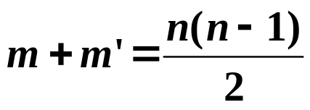
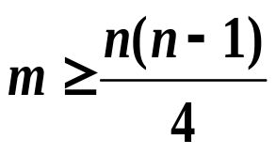
练习6
6. 设G是阶数≥11的非平凡简单无向图, 证明G和 不可能全是平面图.
证 用反证法. 假设 与G 都是平面图, 则
G与 的边数m, m′应满足
不妨设
由于G是平面图, 又有 m ≤ 3n − 6
得 n²−13n+24 ≤ 0
解得 2 ≤ n ≤10
与n ≥11矛盾.

Slide 58
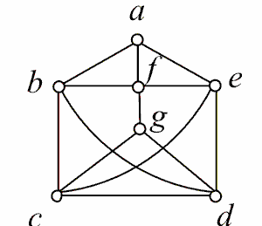
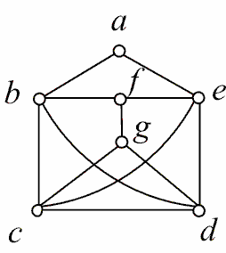
练习7
7. 证明下图为非平面图
证一 含子图K_{3,3}:
删去顶点a和边(c,d)
证二 含与K₅同胚的子图: 删去(a,f), 收缩(a,e)和(f,g)

Slide 59
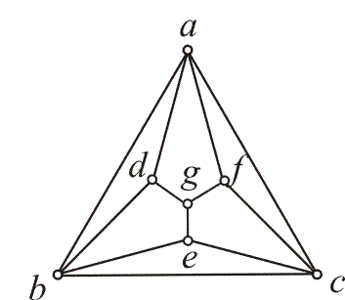
练习8
8. 给下图着色至少要用几种颜色?
解 由于a, b, c 彼此相邻, 至少要用3种颜色, 设它们分别着颜色1,2,3. 最少还要用这三种颜色给d, e, f 着色. 而g与d, e, f相邻只能用第4种颜色. 故至少要用4种颜色.

Slide 60
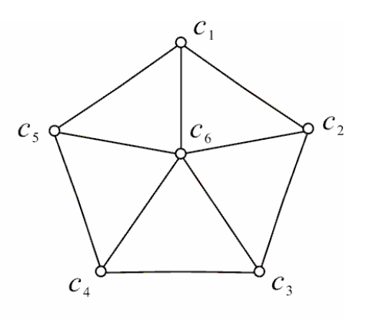
练习9
9. 某校计算机系三年级学生在本学期共有6门选修课C_{i}, i=1,
2, …, 6. 设S(C_{i})为选C_{i}课的学生集. 已知
S(C_{i})∩S(C₆) ≠ ∅, i=1, 2, …, 5，
S(C_{i})∩S(C_{i+1}) ≠ ∅, i=1, 2, 3, 4，
S(C₅)∩S(C₁) ≠ ∅.
问这6门课至少几天能考完？
解 做无向图G=<V,E>, 其中
V={C₁, C₂, …, C₆}
E={(C_{i},C_{j})| S(C_{i})∩S(C_{j})}
最少要用4种颜色着色, 故最少要4天

